Slide 1
Object Pool Pattern là:
1. Một trong những Creational Pattern.
2. Cung cấp một kỹ thuật để tái sử dụng đối tượng thay vì khởi tạo một đối tượng không kiểm soát;
Vấn đề:
Một object pools(Hay còn gọi là resource pools - nơi tập hợp tài nguyên, bể chứa các đói tượng) được sử dụng để quản lý các bộ nhớ đệm lưu trữ các đối tượng.
Một khách hàng có thể hỏi objects pool xem đối tượng đã tồn tại chưa vì thế tránh được việc tạo ra một đối tượng mới. Kích cỡ của một pool có thể tăng hoặc giảm . Nếu không có đối tượng trong pool thì có thể khởi tạo một đối tượng. chúng ta cũng có thể giới hạn số lượng đối tượng được tạo ra.
Sử dụng Object Pool khi:
1. Việc khởi tạo một đối tượng của lớp tốn kém;
2. Khi bạn cần tạo và hủy đối tượng liên tục;
3. Các đối tượng có thể tái sử dụng;

Slide 2
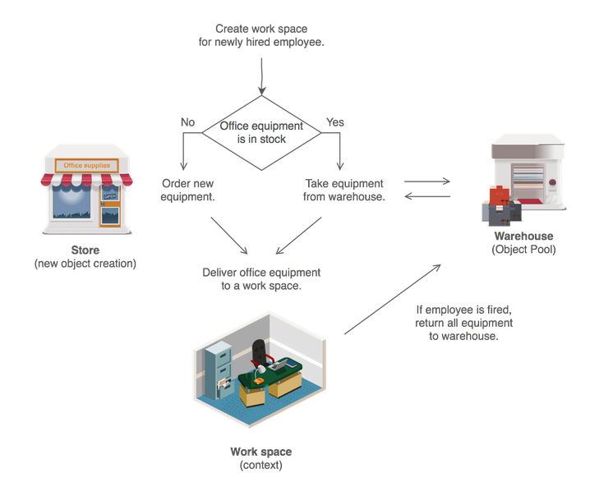
Mô hình Object pool tương tự như một kho văn phòng. Khi thuê nhân viên mới, quản lý văn phòng phải chuẩn bị không gian làm việc cho họ. Trong kho văn phòng liệu có hay không các trang thiết bị. Nếu có, nó sẽ được sử dụng. Nếu không, sẽ phải đặt hàng để mua thiết bị mới từ Amazon. Trong trường hợp nhân viên bị sa thải, vật dụng của anh ta sẽ được chuyển vào nhà kho, ở đó có thể lấy vật dụng cần thiết cho một nơi làm việc mới.

